Slide 1
Тема: «Произвольная регуляция-успех развития ребенка»

Slide 2
Группы детей, выделенные ЦЛП г.Москва
1 группа: ребенок не сразу входит в рабочее состояние, быстро устает, угасает, сначала следит за объяснениями учителя, позже отключается, ложится на парту, незавершенность заданий (истощаемость психических функций)
2 группа: страдают восприятие и воспроизведение зрительной и вербальной информации, фонематический слух, зрительно- пространственные представления, медленно формируется чтение, письмо, счет, путает буквы близкие по звучанию и написанию и др.,
3 группа: непоседливы, нужно постоянно двигаться, вскакивают, тянут руку, не дослушав вопрос, могут быть медленные, вялые, недостаточно активные, не может поставить цель, трудности планомерного выполнения задания, отвлечение на побочные ассоциации (трудности переключения, трудности оттормаживания стереотипного ответа, сокращение объема рабочей памяти - не доделывает до конца).

Slide 3
Произвольная регуляция – это способность к целенаправленной деятельности, работе без отвлечений, когда ребенок может поставить себе цель и следовать к ней.
Варианты ответов:

Slide 4
Задачи (алгоритм) педагога-психолога при проведении обследования ребенка
Системная оценка особенностей и уровня развития ребенка
Анализ причин и механизмов конкретного варианта развития;
Обоснование последовательности и видов необходимой помощи ребенку и его семье
Разработка направлений коррекционно-развивающей работы на определенный период, условия включения ребенка
Развернутое консультирование родителей, включая рекомендации по коррекционно-развивающей помощи
Моделирование образовательной среды

Slide 5
Системная оценка особенностей и уровня развития ребенка
Беседа с родителями
«Следящая» диагностика
Анализ письменных работ в тетрадях ребенка
Индивидуальная диагностика, с использованием нейропсихологических проб и стандартизированных методик

Slide 6
Беседа с родителями
анамнез
навыки самообслуживания
интересы, игровая деятельность ребенка
выполнение домашних заданий

Slide 7
«Следящая» диагностика
наблюдение ребенка на уроке и перемене: работоспособность – утомляемость, темп работы, двигательная и речевая расторможенность, организованность и следование инструкциям учителя, быстрота включения в работу, импульсивность – инертность, навыки самостоятельной и фронтальной работы, организация рабочего места.
особенности устной речи: стереотипные просты предложения, необходимость вопросов для построения предложений, не развернутость, краткость текста, пропуск существенных смысловых кусков текста, отсутствие или стереотипность связующих элементов в тексте.

Slide 8
Анализ письменных работ в тетрадях ребенка:
ошибки в математике: персеверации при написании цифр, знаков действия, персеверации действия (например,5 +2=7, 6-2=8), импульсивность в устном счете (15-7=2), трудности решения задач с конфликтными условиями.
ошибки на письме: пропуск элементов букв, слогов, слов, персеверации элементов букв, слогов, слов (например, ледоходох, появлявляются), антиципации (знездо, рябята), контаминация двух слов в одно (все еще - всеще), трудности выделения предложений и слов на письме(пропуск точек, слитное написание слов с предлогами).
сравнение классных, домашних, контрольных работ

Slide 9
Индивидуальная диагностика, с использованием нейропсихологических проб и стандартизированных методик
«Кулак-ребро-ладонь»
Графомоторная проба
фигура «Тейлора»
«Ханойская башня»
методика «Бусы»
Проба на отсчитывание «100-7»
«Слова, цифры наоборот»
«Две фразы»
«Перессказ текста»
«Зрительные ассоциации», «Вербальные ассоциации»
«Реакция выбора»
«Тулуз- Пьерон»
Ошибки, допускаемые при выполнении других методик: добавление собственных слов в пробе на «Запоминание 10 слов»

Slide 10
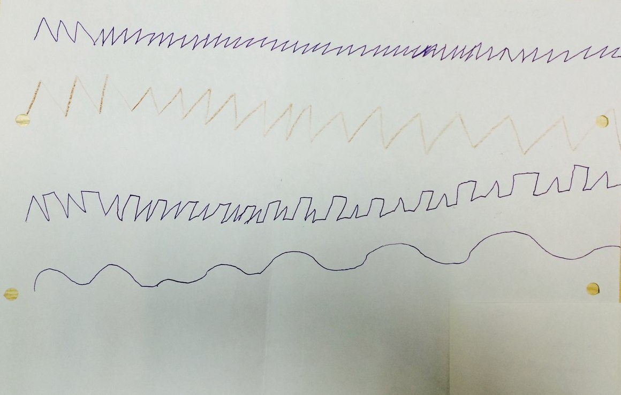
Графомоторная проба

Slide 11
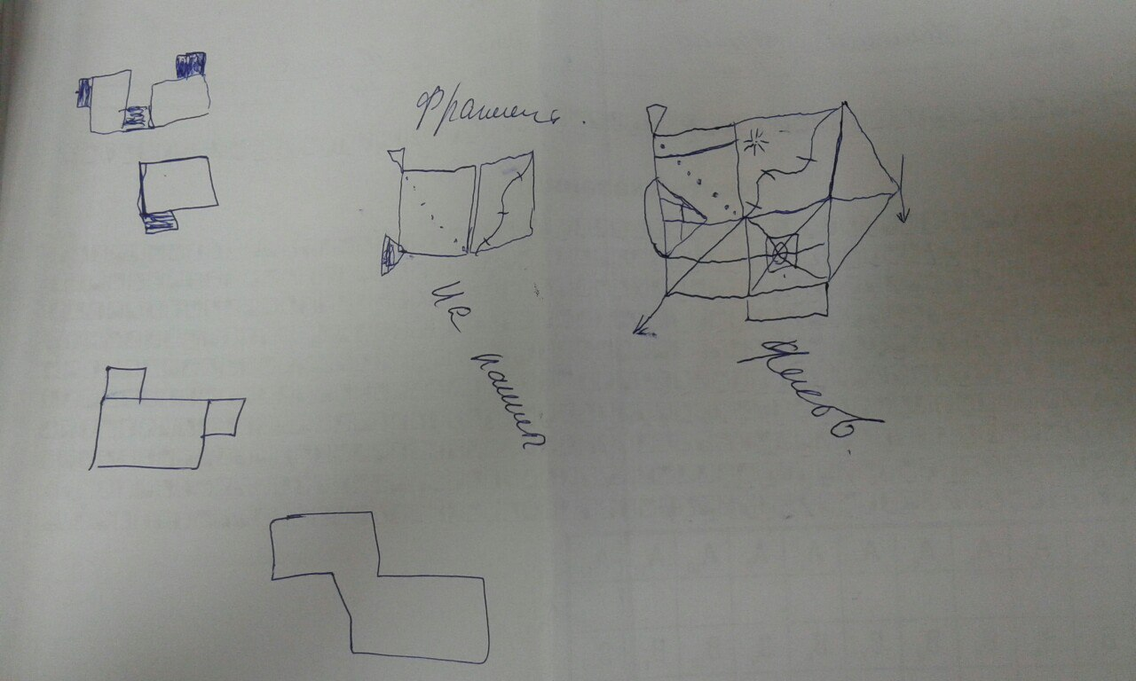
Фигура «Тейлора»

Slide 12
Анализ причин и механизмов конкретного варианта развития
трудности вхождения в задание
трудности в ориентировки задания
трудности построения программы, ее упрощение, проявляющееся в пропусках отдельных ее частей
инертность-повторение программы или ее частей
импульсивность, легкая отвлекаемость
трудности контроля за выполнением задания
трудности переключения на новое задание
трудности удержания информации
трудности распределения внимания
трудности установления причинно-следственных связей
Вторично сформированы 1 и 2 блоки тонус (поза) и переработка информации , 2 блок обеспечивается 1 и 3

Slide 13
Направления коррекционно-развивающей работы на определенный период, условия включения ребенка
Работа педагога-психолога;
Рекомендации для родителей;
Рекомендации для педагогов.

Slide 14
Педагогическое сопровождение
направление и организация деятельности ребенка на уроке .
повторение инструкций за учителем.
четкое обозначение правил деятельности, которое так же предлагается ребенку озвучивать.
внешнее опосредование деятельности(схемы, рисунки, прописанные этапы выполнения заданий). Полезно просить ребенка составить план своих действий, где важную роль играет проговаривание своих действий вслух.
использование самопроверки, искать свои ошибки «опасные места».
предоставление ребенку дополнительного времени на завершение работы.
обеспечение условиями, которые помогли бы ему уменьшить отвлекаемость.
введение дополнительной оценки, критерии оценки должны быть понятны ребенку.

Slide 15
Психологическое сопровождение
развитие возможностей усвоения инструкций и алгоритмов деятельности.
расширить возможности запоминания и удержания новой информации в рабочей памяти.
развитие возможностей анализа информации.
развитие возможностей создания плана действий.
развитие контроля и самопроверки.
развитие избирательности познавательной деятельности.
способствовать быстрому переключению внутри одной программы (с одного элемента на другой) и в меняющихся условиях.

Slide 16
Родительское сопровождение
устанавливать договоренности относительно моментов своего режима.
формировать мотивацию важно ни через нотации и разъяснения необходимости учиться, а через вопросы о смысле обучения.
обращать внимание ребенка на существующие определенные правила, в этом числе и правило получение образования.
переложить функцию контроля на какой либо объект, например, таймер.
просить ребенка проговаривать алгоритм действий, озвучивать письмо.

Slide 17
Рекомендации при выполнении домашних заданий
Организация рабочего места
2. Составление планов и алгоритмов выполнения задания
3. Использование зрительных опор
4. При появлении признаков утомления остановиться и сделать перерыв
5. Четкость, краткость инструкций
6. Разговаривать с ребенком спокойным голосом
7.Не торопить при выполнении домашних заданий
8. Приучение ребенка к обязательному контролю правильности своих действий после завершения выполнения задания

Slide 18
Рекомендации по взаимодействию с ребенком
1.Правильное введение ограничений: принять потребность ребенка, ввести ограничение, предложение альтернативы
2. Обсуждать с ребенком разные житейские ситуации : «Как ты думаешь почему он поступил таким образом?», «Какие ты видишь варианты?»
3.Обязательные совместные мероприятия, чтобы ребенок понимал важность семейной общности и интересов семьи.
4. Приучение ребенка к обязательному контролю правильности своих действий после завершения выполнения задания
5. Поощрение ребенка за соблюдение правил им правил (например, если ребенок не побежал за товарищем, а остановился и подождал маму)
6. Важно приучать ребенка делать что-то хорошее для других людей
7. Родители должны сообщать ребенку о том, что их не устраивает, чего бы они не хотели. Важно говорить ребенку «нет» тогда, когда «да » нарушает их личную свободу. Иначе могут формироваться эгоистическое представление о взаимоотношениях.
8. Введение правил, касающихся разных сторон жизни (например: «Не разговаривать на повышенных тонах», «» В таком тоне я с тобой разговаривать не буду., успокойся, а потом поговорим)

Slide 19
Игры и упражнения
Использование игр на ожидание или выжидание («Молчанка», «Море волнуется…», «На старт…», )
2. Игры на развитие избирательности познавательной деятельности («Да, нет не говори», «Съдобное, не съедобное», «Вышибалы», «Гонки», настольные игры: «»Дикие джунгли», «Барабашка», «Халли -Галли», », «Доббль», «Мемори», Корректурные пробы)
3. Игры на развитие анализа информации («Утюг», подбор предметов по определенному признаку «Назови все красные…», классификации, сходства и различия)
4. Игры на расширение и удержания новой информации в рабочей памяти ( «Цепочка», «Фишки», «Повторение движение», «Расширение предложений», «Муха»)
5.Упражнения на удержание информации («Напиши только гласные буквы», «Напиши только согласные буквы», «Напиши последние три буквы слова», «Посчитай сколько букв в слове», «Составь слово из первых слогов слов», Скажи слово, пропустив первый слог», «Придумай слова к кроссворду».

Slide 20
Нейропсихологический подход
В нейропсихологии разработаны методы коррекции с учетом слабых звеньев ВПФ детей.
Развития функций планирования и контроля действий, развития произвольного внимания предложены методики «Школа внимания», «Школа умножения», «Сортировка цветных фигур» и др. (Ахутина, Пылаева, 2008; Пылаева, Ахутина, 2007, 2008а).
Развития зрительно-вербальных функций (Пылаева, Ахутина, 2008б; Скитяева, Ахутина, 2011);
Развитие зрительно-пространственных функций (Ахутина, Пылаева,2008).
Есть нейропсихологические коррекционно-развивающие методики широкого профиля, которые учат детей учиться (Ахутина и др.,2007). Знакомство с этими методами позволит школьным психологам, педагогам начальной школы и воспитателям сделать свою работу более прицельной и эффективной.

